Slide 1
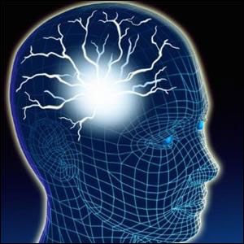
Neurologiske sygdomme
Lægesekretæruddannelsen

Slide 2
Undersøgelsesmetoder
Neurologisk undersøgelse
  Sensoriske & motoriske system
  Bevidsthedsniveau
  Tale – og sprogfunktion
  Andre kognitive funktioner

Slide 3
Undersøgelsesmetoder – motoriske system
Neurologiske undersøgelsesmetoder
Muskeltonus – volumen, fylde, spændthed???
Muskelkraft – symmetri??
Muskelkoordination – f.eks. Finger til næse
Supination /pronation af underarm (lillehjernens funktion)
Rombergs prøve – samlede fødder & lukkede øjne
Reflekser?? Sygdom i motoriske nervebaner? Pyramidebaner?
Positiv Babinski refleks?? (storetå bøjes opad- dorsalfleksion)
Kramper?? Ufrivillige rystelser??
Notes:
Man vil vurdere tilstanden af musklerne og deres funktion, bl.a ved at vurdere spændingsgraden ved at føle og få patienten til at bevæge musklerne. Er der symmetri på højre og venstre kropshalvdel.

Slide 4
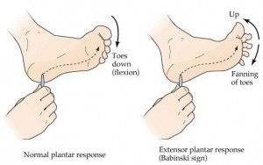
Undersøgelsesmetoder – sensoriske system
Følsomhed for berøring??
Smerter?
Følsomhed for kulde og varme?
Stillingssans intakt?

Slide 5
Parakliniske tests
  Cerebrospinalvæsken + blodprøver
  CT scan (computertomografi) – tværsnitsbilleder
  MR scan (detaljeret vurdering af hjernevæv – myelinskeder)
  EEG / elektroencefalografi (cortex cerebri)
  ENG /elektroneurografi (perifere nerver)
  EMG /elektromyografi (musklernes)

Slide 6
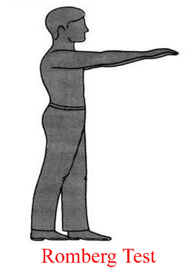
Lille øvelse med sidemanden
Prøv de neurologiske undersøgelsesmetoder på hinanden

Slide 7

Gruppeopgaver om sygdomme
Gruppe 1: Apopleksi
Gruppe 2: Migræne og nervebetændelse
Gruppe 3: Sklerose
Gruppe 4: Parkinsons sygdom
Gruppe 5: Epilepsi
Opdigt en caseperson og besvar følgende:
Generelt om sygdommen: hyppighed, årsager, symptomer, undersøgelser, behandling
Casepersonens sygdomsforløb og hvordan har sygdommen påvirket hans/hendes livskvalitet

Slide 8
Referencer
Andersen et al(2014) Somatisk sygdomslære og farmakologi. Munksgaard. København
Jensen K B (1998) Sygdomslære Forlaget Pons, Ringe
Viborg A, Torup A (2013) Sygdomslære Munksgaard, København

